Slide 1
AIRIQ
Hệ thống giám sát chất lượng không khí trong nhà ứng dụng IoT [Họ tên sinh viên] — MSSV: [MSSV] — Lớp: [Lớp] GVHD: [Họ tên GVHD]

Slide 2
Đặt vấn đề
Chất lượng không khí trong nhà ảnh hưởng trực tiếp tới sức khỏe (hô hấp, khả năng tập trung)
Nồng độ CO2, nhiệt độ, độ ẩm không phù hợp thường không được theo dõi liên tục
Phần lớn hộ gia đình chưa có công cụ giám sát thời gian thực
=> Xây dựng hệ thống IoT thu thập – cảnh báo – trực quan hóa chất lượng không khí

Slide 3
Mục tiêu đề tài
Firmware ESP32 thu thập dữ liệu nhiệt độ, độ ẩm, CO2
Truyền dữ liệu an toàn qua MQTT có mã hóa TLS
Backend Node.js xử lý, lưu trữ, tự động cảnh báo khi vượt ngưỡng
Giao diện web trực quan, hiển thị realtime, lịch sử, thống kê cảnh báo
Bảo mật nhiều lớp xuyên suốt từ thiết bị đến người dùng cuối

Slide 4
Phạm vi đề tài
Mô phỏng 1 thiết bị IoT trên nền tảng Wokwi (chưa triển khai phần cứng thật)
CO2 được giả lập bằng biến trở, thay vì cảm biến khí thật
Hệ thống hỗ trợ 1 thiết bị / 1 phòng trong phạm vi hiện tại

Slide 5
Công nghệ sử dụng
Thiết bị: ESP32 (Wokwi) + DHT22 + biến trở giả lập CO2
Giao tiếp: MQTT over TLS — Broker: HiveMQ Cloud
Backend: Node.js, Express, MongoDB (Mongoose), JWT, bcrypt
Frontend: Vue.js 3, Vite, Chart.js, Axios
Bảo mật: TLS, JWT access/refresh token, rate limiting, no-store cache

Slide 6
Kiến trúc tổng thể
ESP32 (DHT22 + biến trở)
HiveMQ Cloud (MQTT/TLS)
Backend (Node.js)
MongoDB
Dashboard (Vue.js)

Slide 7
Sơ đồ luồng dữ liệu
ESP32 đọc DHT22 mỗi 5s (retry tối đa 3 lần) + đọc biến trở giả lập CO2
Đóng gói JSON kèm mã xác thực thiết bị (api_key), publish qua MQTT/TLS
Backend subscribe, xác thực api_key, lưu MongoDB
So ngưỡng cấu hình → sinh cảnh báo (có cooldown 5 phút chống trùng lặp)
Dashboard poll 5s + tự làm mới khi tab được focus lại

Slide 8
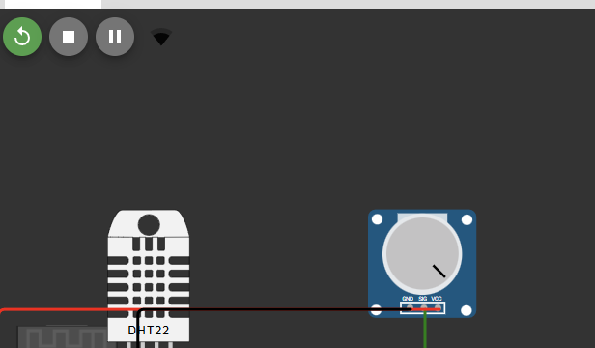
Firmware ESP32 & Wokwi
Sơ đồ mạch mô phỏng: ESP32 + DHT22 + biến trở giả lập CO2

Slide 9
Firmware ESP32 & Wokwi
Kết nối WiFi ảo (Wokwi-GUEST), tự reconnect khi mất kết nối
Đọc DHT22 có delay ổn định 2s + retry 3 lần (khắc phục lỗi đọc trượt trên simulator)
Xác thực chứng chỉ broker bằng root CA thật, không dùng setInsecure()
Publish JSON: device_id, api_key, temperature, humidity, co2

Slide 10
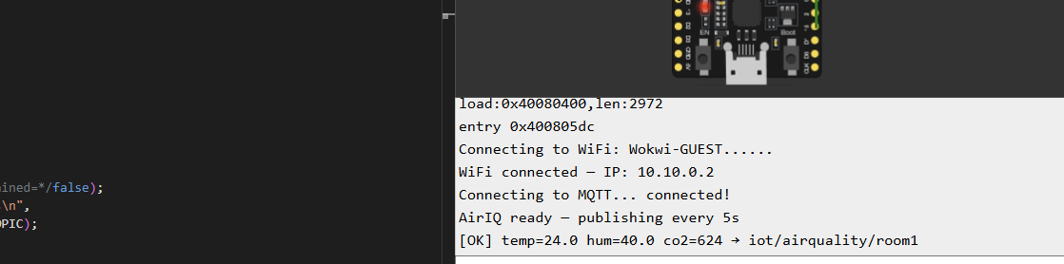
MQTT hoạt động thành công
Log Serial Monitor xác nhận publish dữ liệu thành công lên HiveMQ Cloud

Slide 11
Backend — Node.js / Express
MQTT subscriber: xác thực api_key, lưu SensorData, sinh Alert khi vượt ngưỡng
Cooldown 5 phút/loại/thiết bị — chống spam cảnh báo trùng lặp
REST API: auth, sensor, alerts (stats/weekly/bulk-delete), settings
Rate limit tách riêng: auth chặt (chống brute-force), API dữ liệu rộng hơn (đủ cho polling)
Header Cache-Control: no-store trên toàn bộ API

Slide 12
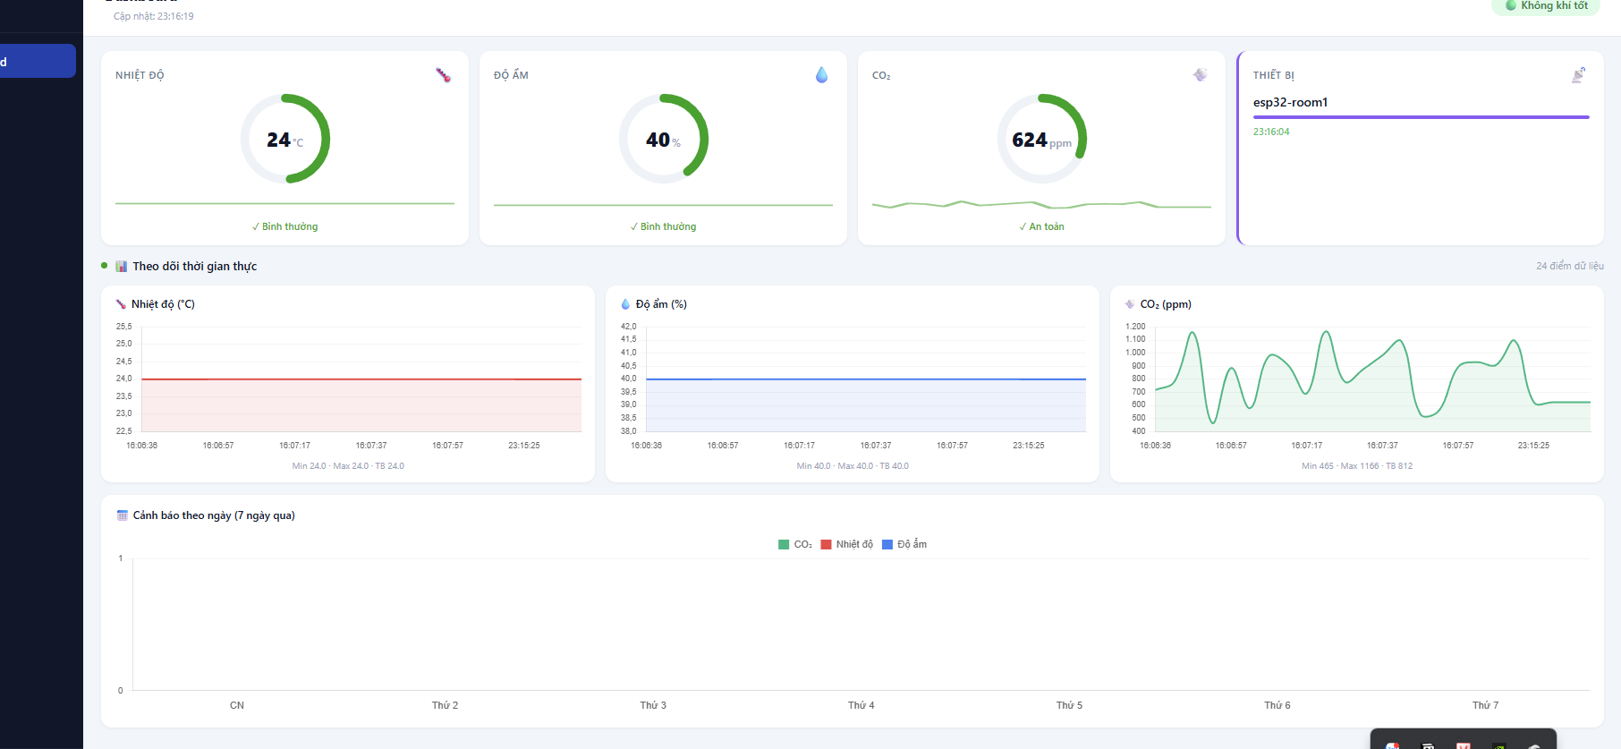
Frontend — Dashboard
Giao diện Dashboard: gauge + mini-chart theo từng đại lượng, cập nhật thời gian thực

Slide 13
Frontend — 5 tab chức năng
Dashboard: gauge tròn + sparkline, mini-chart riêng trục, biểu đồ cảnh báo theo ngày
Lịch sử: chọn khoảng thời gian, xuất CSV, cảnh báo nếu chọn sai thứ tự ngày
Cảnh báo: thống kê tổng quan, biểu đồ phân loại, xóa hàng loạt
Thiết bị: thông tin kết nối; Cài đặt: tùy chỉnh ngưỡng cảnh báo
Tự động refresh token khi hết hạn, tự đăng xuất sau 1h không thao tác

Slide 14
BẢO MẬT HỆ THỐNG
3 lớp độc lập, bổ trợ lẫn nhau

Slide 15
Lớp 1 — Bảo mật đường truyền MQTT
Kết nối MQTT qua TLS, cổng 8883 (thay vì 1883 không mã hóa)
Xác thực chứng chỉ broker bằng root CA thật (ISRG Root X1)
=> Chống nghe lén & giả mạo broker (Man-in-the-Middle)
Yêu cầu username/password ở tầng broker mới được publish/subscribe

Slide 16
Lớp 2 — Xác thực thiết bị (Device API Key)
Bối cảnh: HiveMQ Free chỉ cấp 1 credential MQTT dùng chung cho mọi thiết bị
=> Không thể chỉ tin cậy vào lớp broker
Mỗi payload thiết bị đều kèm api_key riêng
Backend kiểm tra api_key trước khi ghi DB — sai/thiếu thì loại bỏ ngay
Lớp xác thực độc lập, bù cho hạn chế của gói MQTT Free

Slide 17
Lớp 3 — Bảo vệ phiên người dùng web
Mật khẩu băm bằng bcrypt (10 vòng salt), email validate 2 phía
Access token 15 phút + Refresh token 7 ngày (rotate mỗi lần làm mới)
Tự động đăng xuất sau 1 giờ không thao tác (idle timeout)
Rate limit riêng cho nhóm auth — chống brute-force đăng nhập
Middleware JWT bảo vệ toàn bộ API dữ liệu/cảnh báo/cấu hình

Slide 18
Kết quả đạt được
Pipeline hoàn chỉnh: ESP32 → MQTT/TLS → Backend → MongoDB → Dashboard
Cảnh báo tự động, không bị spam nhờ cơ chế cooldown
Giao diện trực quan: gauge, mini-chart, thống kê cảnh báo nhiều dạng biểu đồ
Hệ thống tài khoản hoàn chỉnh, bảo mật 3 lớp end-to-end
Đã kiểm thử end-to-end qua curl + thao tác thực tế trên giao diện

Slide 19
Hạn chế & Hướng phát triển
Hạn chế: CO2 giả lập, chưa xác thực email thật, còn polling (chưa WebSocket)
Hạn chế: mới hỗ trợ 1 thiết bị/1 phòng
Phát triển: tích hợp cảm biến khí thật (MQ135/SCD40)
Phát triển: nhiều phòng + sơ đồ mặt bằng, WebSocket realtime
Phát triển: xác thực email thật, thông báo qua email/SMS khi nguy hiểm

Slide 20
CẢM ƠN THẦY/CÔ ĐÃ LẮNG NGHE
Q & A

